Slide 1
Energiåret 2021
Notes:
Energiåret 2021 presenteras i denna bildserie med förklarande texter i talarmanus.

Slide 2
Innehåll
Elproduktion 3
Elanvändning 11
Elmarknad 18
Elnät 25
Fjärrvärme 30
Fjärrkyla 41
Miljö 43

Slide 3
Elproduktion

Slide 4
Total elproduktion i Sverige 1950-2021
Källa: Energiföretagen Sverige
Notes:
De olika kraftslagens utbyggnad i elsystemet från 1950, här visade som producerad elenergi per år i TWh (Terawattimmar = miljarder kilowattimmar, kWh). Utbyggnaden startade tidigare. Vattenkraften dominerade i början och kompletterades först med kondenskraft i bränsleeldade anläggningar med fossila bränslen. Mottryckskraft är kraftvärmeanläggningar i fjärrvärme och industri som både ger värme och el. De använder idag främst biobränslen. Kärnkraften byggdes ut till mitten av 80-talet. Vindkraften byggs numera ut kraftigt och solkraften har också inlett sin utbyggnad. Solelproduktionen syns dock knappt fortfarande.

Slide 5
Installerad el-effekt 1960-2021 (Avser 31a december)
MW
Källa: Energiföretagen Sverige, Energimyndigheten
Notes:
Samma kraftslag som nyss men här visade som installerad el-effekt, ett mått på produktionsförmågan. Den verkliga elproduktionen beror sedan på hur många timmar om året som kraftkällan kan utnyttjas. Här framgår hur vattenkraften avstannat i utbyggnad, samt hur kärnkraften och kondenskraften gradvis börjat tas ur drift. Mottryckskraften (uppdelad på kraftvärme i industri och fjärrvärmenät) visar mer varierad installerad effekt genom åren. Gasturbiner drivna av fossila bränslen används som reservanläggningar, vilket även gäller kondenskraften idag. Vindkraften visar en brant stigning och solkraften syns också i sitt startskede. Enligt Energimyndighetens statistik var 15393 MW solel installerad 2021.

Slide 6
Installerad el-effekt (Avser 31a december)
MW
Källa: Energiföretagen Sverige, Energimyndigheten
Notes:
Utbyggnad av installerad el-effekt visad på annat sätt än i föregående diagram.

Slide 7
Bränslen i elproduktion Värmekraft från kraftvärmeverk och industri. 2002-2021
TWh/år
Källa: Energiföretagen Sverige
Notes:
Värmekraft är elproduktion där bränslen eldas eller som i kärnkraften uranbränsle som skapar värme. Utvecklingen av bränsleanvändningen i övrig värmekraft (all värmekraft utöver kärnkraft) från år 2002 visas i bilden. Här ingår kraftvärmeverk som producerar el och samtidigt levererar värme till fjärrvärmesystem eller industrier. Dessutom kondenskraftverk och gasturbiner som bara producerar el och som idag är reservkraftverk. Användningen av biobränslen och avfall har ökat kraftigt i övrig värmekraft, medan de fossila bränslena minskat. I bränslegruppen ”övrigt” ingår ånga som avleds från industriprocesser och sådant som däck som inte räknas till vanligt avfall.

Slide 8
Bränslen i elproduktion 2021 Fjärrvärmesystem och reservkraft
TWh/år
Källa: Energiföretagen Sverige
Notes:
Fördelningen av bränslen som eldats i kraftvärmeverk i fjärrvärmesystem år 2021, totalt producerades drygt 7,8 TWh. Här ingår även reservkraftverk (kondensanläggningar och gasturbiner) som står för en mycket låg andel av produktionen. 2019 producerades 0,3 TWh el med kol, år 2020 ynka 0,002 TWh och 2021 0,01 TWh. Kol syns inte längre i statistiken.

Slide 9
Bränslen i elproduktion 2021 Industriprocess
TWh/år
Källa: Energiföretagen Sverige
Notes:
Fördelningen av bränslen som eldats i kraftvärmeverk i industrin. 7,5 TWh el producerades i industrin, det vill säga något mindre än kraftvärmen i fjärrvärmen gav. Den höga andelen biobränslen här beror på att det framför allt produceras kraftvärme i pappers- och massaindustrin, som har god tillgång till trädbränslen.

Slide 10
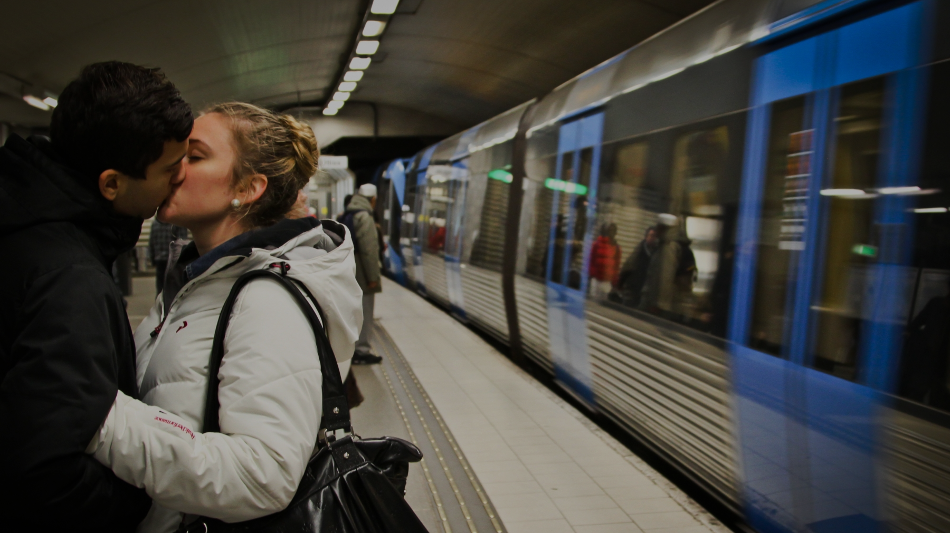
Elanvändning

Slide 11
Elanvändningen fördelad på olika användare 1970-2020
TWh
Källa: Energimyndigheten, SCB
Notes:
Sverige har en hög andel elintensiv industri jämfört med många andra länder. Även en hög andel elvärme som tillkom när kärnkraften togs i drift från början av 70-talet till mitten av 80-talet. Till elvärmen räknas även värmepumpar i hemmen. Hushållselen har ökat i takt med att fler apparater tillkommit i hemmen. Driftel omfattar el i kontor, skolor, affärer, sjukhus och gatubelysning samt tekniska servicetjänster som vattenverk. Transporter är spårbunden trafik. Fjärrvärmen använder el till utrustning och till värmepumpar som nyttjas i vissa fjärrvärmenät. Överföringsförlusterna beror främst på värmeförluster i elnäten.

Slide 12
Elanvändningen fördelad på olika användare 2020 TWh
Källa: Energimyndigheten, SCB
Notes:
Denna data har eftersläpning på 1 år.

Slide 13
Elanvändningen fördelad på olika användare 2020 Procent
Källa: Energimyndigheten, SCB
Notes:
Samma diagram som förra men här andelar i procent.

Slide 14
Industrins elanvändning, i Sverige
TWh/år
Källa: SCB
Notes:
Massa och papper är särklass störst elanvändare i den svenska industrin. De inbördes andelarna har inte ändrats mycket genom åren.

Slide 15
Industrins elanvändning i Sverige
TWh
Källa: SCB
Notes:
Några industrier där el används i tillverkningsprocessen i en viss storlek i förhållande till förädlingsvärdet brukar definieras som elintensiv. Hit räknas massa och papper, stål och metallverk, kemisk industri, gruvor, livsmedel samt jord och sten. Hit går 75 procent av all el till industrin.

Slide 16
Elanvändning ─ bostäder i Sverige 2020
Fritidsbostäder
Flerbostadshus
Småhus
Källa: SCB
Notes:
Antal elabonnemang för olika kategorier av boende och fördelningen av de dryga 40 TWh el som går till bostäder.
(Data med eftersläpning 1 år)

Slide 17
Elmarknad

Slide 18
Elpris i Norden respektive Tyskland Veckogenomsnitt
EUR/MWh
Källa: Nord Pool, EEX
Notes:
Det så kallade systempriset i Sverige på den nordiska marknaden (spotpriset) jämfört med tyskt spotpris sedan år 2005. Toppar och bottnar i spotpriset kan förklaras främst av variationer i väder och kostnader kopplade till elproduktion, men även faktorer som påverkar efterfrågan på el, som finanskriser. Spotpriset ligger till grund för de avtal om rörliga elpriser som elhandelsföretagen erbjuder. De fasta elavtalen bygger på de finansiella priserna som är förväntningar på framtida spotpriser.

Slide 19
Systempriset Nord Pool 2021 öre/kWh
Månadspris
Timpris
Månadspris
Timpris
Månadspris
Timpris
Årligt genomsnitt
Årligt genomsnitt
433
151
55
91
Högst
Högst
63,4
Högst
35
-0,1
30
3
Lägst
Lägst
Lägst
Källa: Nord Pool
Notes:
Det genomsnittliga systempriset i Norden var 63,4 öre/kWh år 2021. Månadspriserna (medelvärdet över en hel månad) varierade mellan 35 och 151 öre/kWh medan de enskilda timpriserna som lägst var -0,1 öre/kWh och som högst 433 öre/kWh.

Slide 20
Elkostnader – villakunder med elvärme och avtal om rörligt pris (avser januari månad) 1970-2022
Öre/KWh
Källa: Energimyndigheten, SCB, Energiföretagen Sverige
Notes:
Kostnadsutvecklingen för en elvärmd villa som har avtal med rörligt pris. År 1970 gick knappt 7 procent av konsumentpriset till staten i skatt. 1 januari år 2022 utgjorde elskatt och moms 39 procent av konsumentpriset. Elnätsavgiften uppgick till 18 procent och elhandelspriset till procent. Svängningar i elhandelspriset, till följd av att spotpriserna varierar, påverkar andelarna mellan de tre kostnadsposterna. Detta gäller vid avtal om rörligt elpris, vid avtal om fast elpris är elhandelspriset konstant under avtalets bindningstid.

Slide 21
Elkostnader – villakunder med elvärme och avtal om rörligt pris (avser januari månad)
1970
2022
Skatt
Elnätsavgift
Elnätsavgift
Skatt
Elhandelspris
Elhandelspris
Källa: Energimyndigheten, SCB
Notes:
Ett annat sätt att åskådliggöra hur kostnadsfördelningen utvecklats för villakunder med elvärme under 50 år från 1970, jämfört med föregående bild.

Slide 22
Byten mellan elhandelsföretag
Källa: SCB
Notes:
Sedan april år 2004 sammanställer Statistiska Centralbyrån, SCB, statistik månadsvis bland annat över kundernas byten av elhandelsföretag. Med andra avtal avses alla övriga elavtal som inte tecknas med hushållskunder, som industri, företag, servicesektorn etcetera.

Slide 23
Fördelning av avtalsformer 2001-2022 (avser januari månad)
Källa: SCB
23
Notes:
Fördelningen över avtalsformer med elhandelsföretaget. Avtal med fast pris, det vill säga tidsbundna avtal ofta på ett, två eller tre år har varit relativt konstanta i andel sedan elmarknaden avreglerades. Andelen avtal med rörligt pris har ökat även om den legat konstant de senaste åren. Så kallat anvisat avtal får kunder som inte aktivt väljer ett avtal, till exempel vid flytt. De är oftast dyrare än andra avtal och finns för att trygga att kund vid flytt till nytt boende är garanterad att el finns tillgängligt, även om kunden inte aktivt själv kontaktat ett elhandelsföretag.

Slide 24
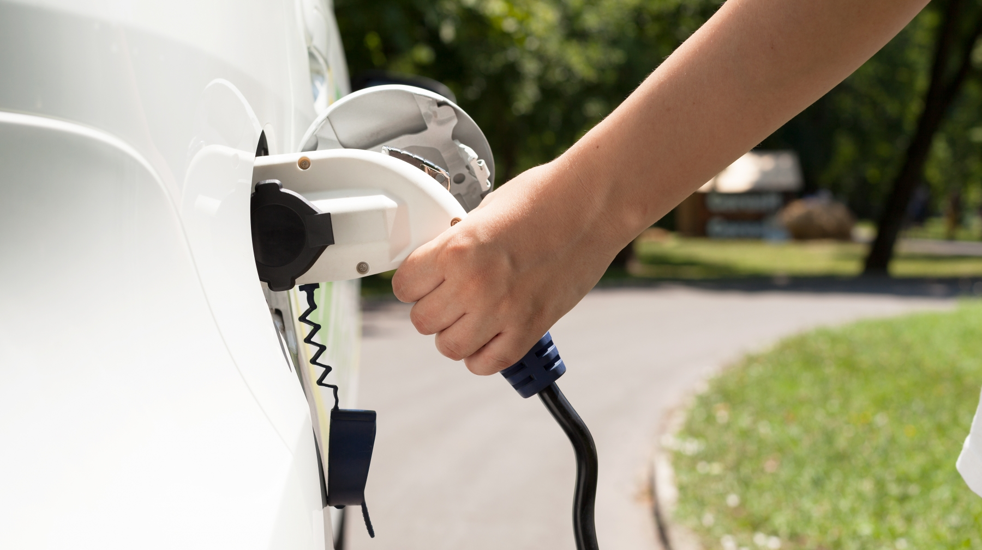
Elnät

Slide 25
Leveranssäkerhet i de svenska elnäten
Källa: Energiföretagen Sverige
Notes:
Leveranssäkerheten, ett mått på tillgängligheten på el, uttryckt i procent. För år 2019 var den 99,97 procent, vilket motsvarar ett genomsnittligt elavbrott för en kund på cirka 150 minuter. Stormen "Alfrida" i januari bidrog till att dra ner leveranssäkerheten. Kurvan visar flera stormar de senaste åren där "Gudrun" år 2005 är den enskilt svåraste stormen. Medelavbrottstiden i timmar för några år visas i de grå ringarna. 3 timmar och 26 minuter för år 2019 motsvarar cirka 150 minuter.

Slide 26
Oplanerade elavbrott i svenska nät
Mellan åren 2010 och 2019 var den genomsnittlige elkunden utan el i
1 timme 46 minuter per år
på grund av fel i elnätet
Marathon
Manligt världsrekord 2:01:39
1 tim 55 min
Stockholm
Krakow
42,195 km
Källa: Energiföretagen Sverige
Notes:
Några jämförelser av vad de senaste 10 årens avbrottstid för en svensk genomsnittlig kund, cirka 2 timmar, motsvarar. Med reservation för att tiden på marathon kan ha slagits.

Slide 27
Elnätet i Sverige – cirka 70 procent nedgrävt i mark
Stamnät
Regionnät
Lokalnät
Räcker drygt 14,6 varv runt jorden
Sveriges elnät
420 000 av 584 000 km är nedgrävt i mark
− enorm satsning sedan början av 2000-talet
Källa: Energimarknadsinspektionen
Notes:
De lokala elnäten brukar delas upp i lågspänning (400/230 V) och högspänning (oftast 10–20 kV). Lågspänningsnäten i Sverige består av 50 000 km luftledning och 277 000 km jordkabel. Det lokala högspänningsnätet, även kallat mellanspänningsnätet, består av 67 00 km luftledning och 141 000 km jordkabel. Till lågspänningsnätet är 5,5 miljoner elanvändare anslutna och till högspänningsnäten 8 000. Regionnätet ägs till stor del av tre företag. Ledningslängden är cirka 30 000 km luftledning och 2 000 km jordkabel. Det svenska stamnätet ägs av Svenska kraftnät och består huvudsakligen av ledningar med en spänning på 400 kV och 220 kV. Stamnätets totala ledningslängd är 15 000 km luftledning och 2000 km jordkabel. Totalt omfattar det svenska elnätet 584 000 km, varav 420 000 km är jordkabel. Om det gick att sträcka ut det svenska elnätet i en enda lång ledning skulle det räcka drygt 14,6 varv runt jorden (källa: Energimarknadsinspektionen).

Slide 28
Svavelhexafluorid inom elproduktion och elnät Mängd använd och läckage
SF6 Ton
SF6 Förlust
Källa: Energiföretagen Sverige
Notes:
I ställverk och strömbrytare används växthusgasen SF6 (Svavelhexafluorid) som isolergas. Denna växthusgas har en mycket hög global uppvärmningsfaktor men i dagsläget finns inga alternativ för ställverk i trånga utrymmen eller för brytning av ström vid höga spänningar. Läckaget har successivt minskat med undantag för en liten ökning år 2019. Vad detta beror på är inte klarlagt men det är troligtvis en enskild händelse. Samtidigt har den totala användningen av SF6 ökat på grund av omfattande utbyggnad och reinvesteringar i elnäten.

Slide 29
Fjärrvärme

Slide 30
Fjärrvärme Tillförd energi 2020
Övrigt
Fossilt
Förnybart
Återvunnen energi
Källa: Energiföretagen Sverige
Notes:
Fjärrvärmens bränsletillförsel år 2019. Vad de olika sektorerna består av förklaras i nästa bild.

Slide 31
Fjärrvärme 2021 Tillförd energi, %
Källa: Energiföretagen Sverige
Notes:
Fördelningen av bränslen till fjärrvärmen år 2019 i fyra huvudkategorier. De vanligaste bränslena till fjärrvärmeproduktion är grot, sågspån, bark och träflis – så kallade sekundära biobränslen, som är förnybara bränslen. Näst största bränsle är avfall som är ett återvunnet bränsle.

Slide 32
Tillförd energi (bränslen) till produktion av fjärrvärme samt klimatutsläpp
TWh/år
CO₂ g/kWh
Källa: Energiföretagen Sverige
Notes:
Tillförda bränslen till fjärrvärmen år 2019 uttryckta i energi, GWh, (Gigawattimmar = miljoner kilowattimmar, kWh).

Slide 33
Fjärrvärme 2021 Tillförd energi, GWh
Källa: Energiföretagen Sverige
Notes:
Här syns den kraftiga nedgången i användningen av fossila bränslen i fjärrvärmen tydligt samtidigt som förnybar och återvunnen energi ökat. Koldioxidutsläppen har samtidigt minskat lika kraftigt. Från att på 1980-talet ha legat på cirka 325 gram koldioxid per kWh låg utsläppen år 2019 på knappt 60 g koldioxid per kWh.

Slide 34
Tillförd energi (bränslen) till produktion av fjärrvärme samt klimatutsläpp
TWh/år
CO₂ g/kWh
Notes:
En variant av föregående bild med mer detaljerad uppdelning i bränslen. I gruppen ”övrigt” ingår främst rökgaskondensering – även el till elpannor, deponigas, rötgas och avfallsgas samt bioolja och tallbeckolja.

Slide 35
Fjärrvärmens bränslen (tillförd energi) och CO₂-utsläpp
1980
2021
1980
30 TWh lev energi
52 TWh lev energi
g CO₂ /kWh lev energi
g CO₂ /kWh lev energi
323
52
Källa: Energiföretagen Sverige
Notes:
Sedan 1980 har fjärrvärmes klimatutsläpp minskat kraftigt med 82 procent medan fjärrvärmeleveranserna har ökat med 63 procent under samma period. Samtidigt har fjärrvärme bidragit till att utsläppen av växthusgaser från egen uppvärmning av bostäder och lokaler minskat kraftigt. Minskningen beror på att egen uppvärmning med olja har ersatts av främst fjärrvärme och värmepumpar, bland annat beroende på ökade skatter och oljepris. Denna omställning har bidragit mest till minskningen av Sveriges totala växthusgasutsläpp. Även övergång till elvärme var viktigt för utfasningen av olja, framförallt under perioden 1970–1990 då kärnkraften byggdes ut.

Slide 36
Fjärrvärmeleveranser
GWh
Fjärrvärmeleveranser
Graddagskorrigerat
Källa: Energiföretagen Sverige, SCB, SMHI
Notes:
Fjärrvärmens leveranser från 1996 i röd kurva. Fjärrvärmens årsanvändning graddagskorrigeras utifrån ett normalår (temperatur), där temperaturuppgifterna tas från SMHI. Därmed visas hur den verkliga fjärrvärmeanvändningen skulle sett ut om temperaturen följt normalåret. Där den röda kurvan ligger under den grå har temperaturen varit varmare än under normalåret. År 2010 var till exempel ett kallt år.

Slide 37
CO₂-utsläpp från fjärrvärme
CO₂, g/kWh lev. energi
Källa: Energiföretagen Sverige
Notes:
En mer detaljerad kurva över minskningen av koldioxidutsläppen inom fjärrvärmen från år 1980.

Slide 38
Sveriges fjärrvärmenät ‒ nätlängd
Fjärrvärmenätens längd: 24 900 km (medlemmar i Energiföretagen)
Svenska fjärrvärmenätet
Svenska fjärrvärmenäten
räcker 14 gånger Sveriges längd
räcker runt halva jorden
Källa: Energiföretagen Sverige
Notes:
För att få en uppfattning om fjärrvärmenätets storlek kan några liknelser göras. Här räknas medlemmar i Energiföretagen Sverige in. Fjärrvärmenäten skiljer sig från elnäten på en väsentlig punkt i och med att fjärrvärmenäten är lokala och alltså inte rikstäckande på samma sätt som elnäten.

Slide 39
Fjärrvärmepris, genomsnittligt per hustyp
kr/MWh (inkl moms)
Källa: Energiföretagen Sverige
Notes:
Överskådlig bild av genomsnittliga fjärrvärmepriser för tre olika boendeformer de tre senaste åren. Ju fler boende i huset desto lägre pris gäller i genomsnitt. Enheten MWh står för Megawattimme, vilket är 1 000 kWh. Till exempel motsvarar priset 832 kr/MWh år 2019 för större flerfamiljshus 83,2 öre/kWh.

Slide 40
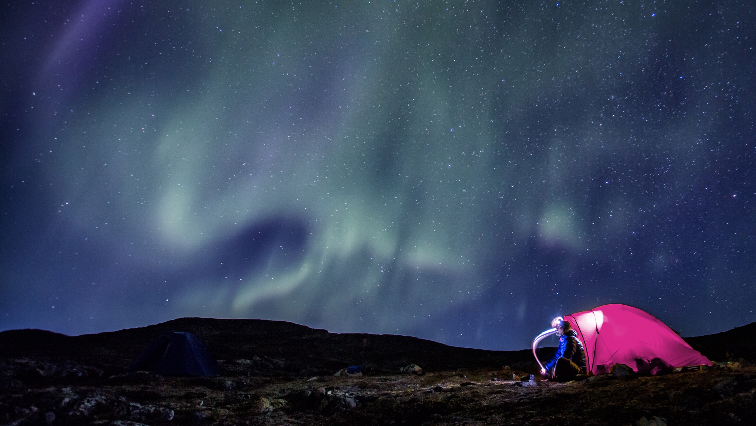
Fjärrkyla

Slide 41
Fjärrkyla
Källa: Energiföretagen Sverige
Notes:
En bild av fjärrkylans utbyggnad, där komfortkyla byggs ut, framför allt i kontorslokaler, butiker och vårdinrättningar. Det syns i mängden levererad fjärrkyla som har en ökande trend med toppar under varma perioder, som sommaren år 2018. Fjärrkylenäten byggs ut som bilden visar, men även fjärrvärmenäten kan tillsammans med värmepumpar utnyttjas för fjärrkyla där det passar.
Edit: År 2022 korrigerades fjärrvärmens nätlängd bakåt då ett fel upptäckts.

Slide 42
Miljö

Slide 43
Utsläpp från energibranschen, Kväveoxider, NOx och Svaveloxider, SOx
mg/kWh
Källa: Naturvårdsverket
Notes:
Utsläpp av kväve- och svaveloxider som bidrar till försurning av skog och mark har minskat tack vare investeringar i miljöreningsteknik.

Slide 44
Partikelutsläpp från energibranschen
mg/kWh
Källa: Naturvårdsverket
Notes:
Fjärrvärme har bidragit till bättre luft i städer tack vare betydligt lägre utsläpp per producerad energienhet, kWh. Hushållens egen uppvärmning och transporter står för merparten av kvarvarande utsläpp av partiklar till luften.

Slide 45
Territoriella utsläpp av koldioxid
Milj ton/BNP 2019
Källa: US IEA
Notes:
Sveriges territoriella utsläpp av koldioxid, den vanligaste klimatgasen, per BNP (Bruttonationalprodukten) är betydligt lägre än genomsnittet i EU och våra grannländer.

Slide 46
Territoriella utsläpp av koldioxid
Ton per capita, 2019
Källa: US IEA
Notes:
Sveriges territoriella utsläpp av koldioxid per capita är betydligt lägre än genomsnittet i EU och våra grannländer.

Slide 47
Territoriella utsläpp av koldioxid
CO₂/BNP 2019
CO₂/Capita 2019
Källa: US IEA
Notes:
Sverige territoriella utsläpp av koldioxid är betydligt lägre än EU-genomsnittet och våra grannländer. Detta har förverkligats genom stora mängder förnybar el och kärnkraft i kombination med fjärrvärme i energisystemet.

Slide 48
Koldioxidutsläpp per BNP resp. capita 2019
Källa: US IEA
Notes:
Bilden visar territoriella utsläpp av koldioxid per capita och BNP. Sverige har låga utsläpp av koldioxid jämfört med andra länder tack vare stora mängder förnybar el och kärnkraft i kombination med fjärrvärme i energisystemet. Utsläppen per capita är låga i Sverige trots kallt klimat, hög andel elintensiv industri och liten befolkning. Ett land som Schweiz (nära Sverige i bilden) hade 2017 ett elsystem liknande Sveriges, uppbyggt kring vatten- och kärnkraft, och befolkning i samma storleksordning med hög BNP per capita.
USA, Kanada och Australien ligger nära varandra i utsläppsdata. De är länder med stora tillgångar till fossila bränslen, som både använder dem inom landet och handlar med dem. Luxemburg har liten befolkning och höga utsläpp per capita. En bidragande orsak till utsläppen är låga skatter på drivmedel som lett till ökad tankning av fordon från andra länder. Dessa utsläpp räknas in i Luxemburgs statistik då drivmedlet sålts där.

Slide 49
Territoriella utsläpp av koldioxid 2019
Milj ton
Källa: US IEA
Notes:
Bilden visar utsläpp av koldioxid i miljoner ton från flera länder över hela jorden. Det krävs omfattande åtgärder från EU, Kina, USA och andra länder för att minska utsläppen av koldioxid.

Slide 50
info@energiforetagen.se
08-677 25 00

